Slide 1
3D-2D 매칭
Mar. 3, 2019
Jong-Hun Lee

Slide 2
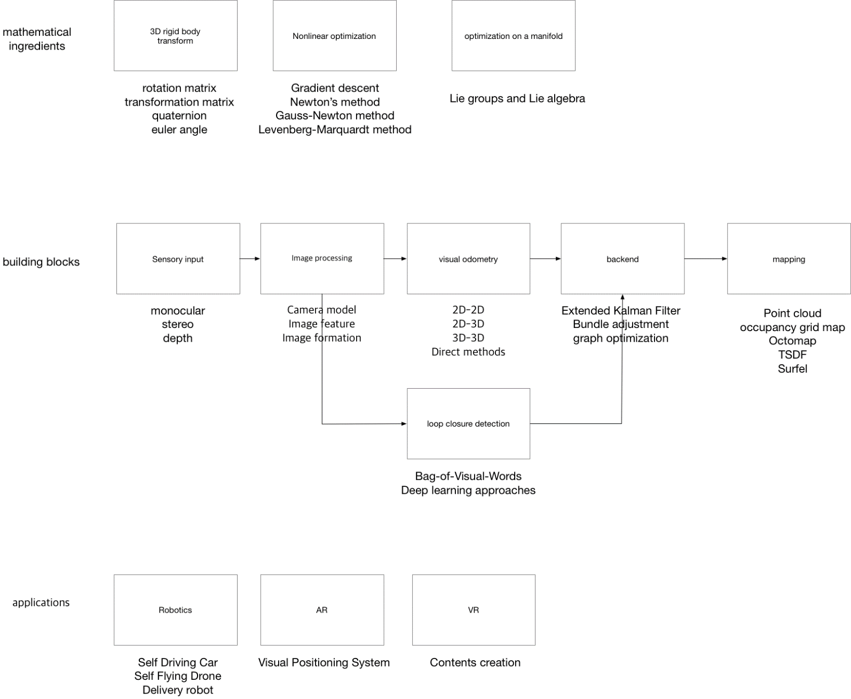
Recap
https://github.com/slam-research-group-kr/SLAM_cheatsheet

Slide 3
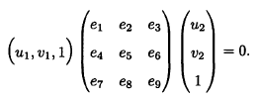
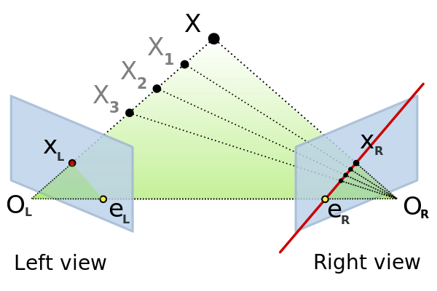

Recap
2D-2D: epipolar geometry
2D 이미지 상의 특징점 쌍을 이용
Essential Matrix
Homography Matrix
8 point algorithm 등 사용
초기화, 순수 회전 및 크기 조정 문제
그림 1. Epipolar geometry
Hartley, Richard, and Andrew Zisserman. Multiple view geometry in computer vision. Cambridge university press, 2003.
Notes:
이재민님 발표에 이어서함.

Slide 4
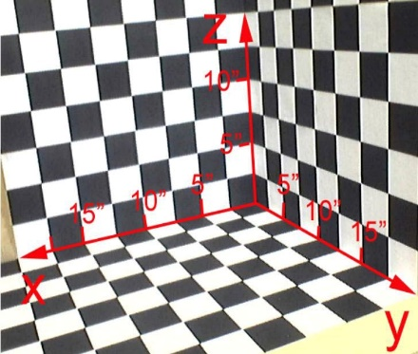
Introduction
3D-2D 매칭: PnP(Perspective-n-Point)
3D와 2D 사이의 대응 관계가 주어졌을 때 카메라의 움직임을 추정하는 방법
3D: 카메라 좌표계 또는 월드 좌표계
2D: 이미지 좌표계
RGB-D odometry, Calibration 등에 사용
매칭 포인트의 개수가 적은 환경에서도 epipolar constraint 조건 없이 모션 추정이 가능
방법(선형, 비선형):
DLT(Direct Linear Transformation)
P3P
EPnP(Efficient PnP)
UPnP
Bundle adjustment
등등
그림 1. 3D-2D 매칭
Hartley, Richard, and Andrew Zisserman. Multiple view geometry in computer vision. Cambridge university press, 2003.

Slide 5
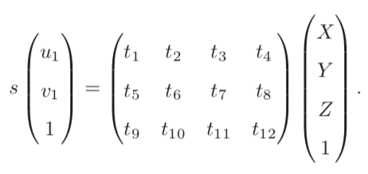



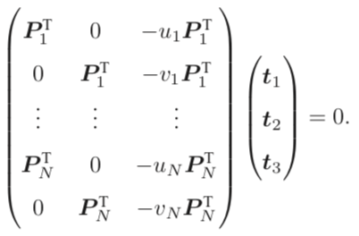


Direct Linear Transform, DLT
2D normalized homogeneous coordinate, 3D homogeneous coordinate
선형 변화 관계식
$$x_{1}={\left(u_{1},v_{1},1\right)}^{T}$$
$$P={\left(X,Y,Z,1\right)}^{T}$$
Hartley, Richard, and Andrew Zisserman. Multiple view geometry in computer vision. Cambridge university press, 2003.

Slide 6
Direct Linear Transform, DLT
선형 변화 관계식 솔루션
각 특징점은 t에 대해 두 개의 선형식을 제공.
T는 총 12개의 차원을 가지므로 최소 6쌍 필요. (실제로는 11개, 5.5쌍)
SVD 와 같은 방법을 사용하여 over-determined 방정식에 대한 최소 제곱 해를 구함.
QR decomposition 과 같은 방법을 이용해 R, t를 이들의 최적값을 구함.
여기서는 켈리브레이션이 되어 있다는 가정이 있어서 내부 파라미터 고려 안 함. (만약 없더라도 함께 계산할 수 있음.)
Hartley, Richard, and Andrew Zisserman. Multiple view geometry in computer vision. Cambridge university press, 2003.

Slide 7
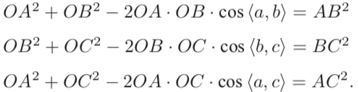
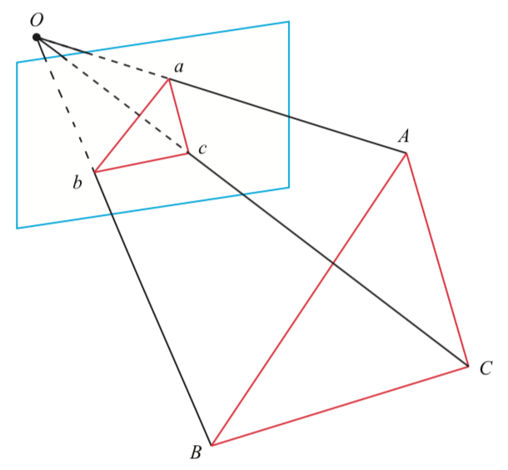
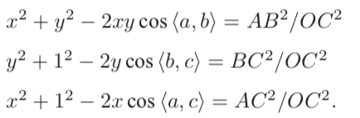
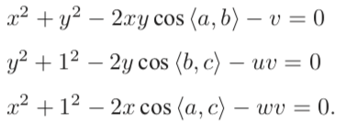

P3P
3 쌍의 대응점만을 사용하여 문제 해결.
삼각형의 일치를 이용(카메라 광학 중심인 O에 대한 끼인각을 공유).
카메라 좌표계가 아닌 월드 좌표계에서 A, B, C의 위치를 알고 있는 것임.
방정식:
제2코사인 정리
${OC}^{2}$로 나누고 x=OA/OC, y= OB/OC 로 치환
$v={AB}^{2}/{OC}^{2}$, $uv={BC}^{2}/{OC}^{2}$, $wv={AC}^{2}/{OC}^{2}$로 치환
그림 1. P3P 문제의 개략도
$$\left(1−u\right)y^{2}−ux^{2}−2cos<b,c>y+2uxycos<a,b>+1=0$$
$$\left(1−w\right)x^{2}−wy^{2}−2cos<a,c>x+2wxycos<a,b>+1=0$$
Hartley, Richard, and Andrew Zisserman. Multiple view geometry in computer vision. Cambridge university press, 2003.

Slide 8
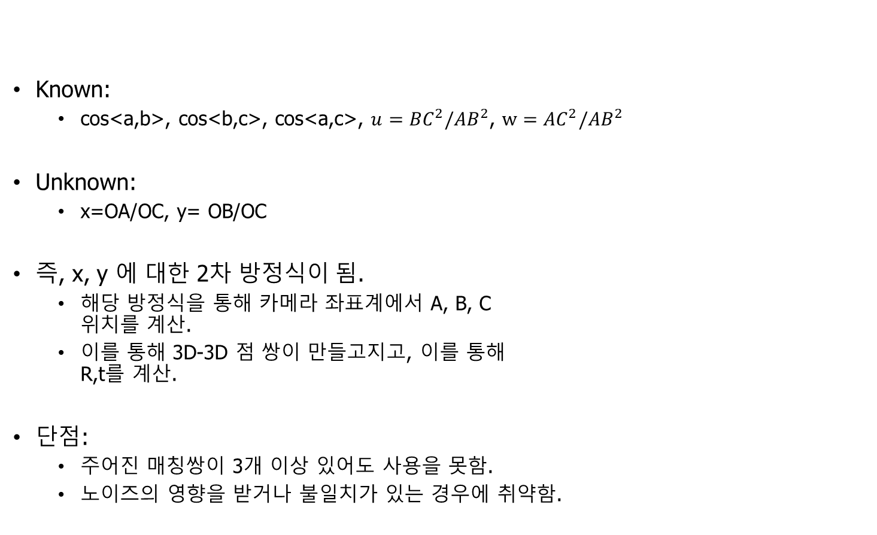
P3P
Known:
cos<a,b>, cos<b,c>, cos<a,c>, $u={BC}^{2}/{AB}^{2}$, $w={AC}^{2}/{AB}^{2}$
Unknown:
x=OA/OC, y= OB/OC
즉, x, y 에 대한 2차 방정식이 됨.
해당 방정식을 통해 카메라 좌표계에서 A, B, C 위치를 계산.
이를 통해 3D-3D 점 쌍이 만들고지고, 이를 통해 R,t를 계산.
단점:
주어진 매칭쌍이 3개 이상 있어도 사용을 못함.
노이즈의 영향을 받거나 불일치가 있는 경우에 취약함.
$$\left(1−u\right)y^{2}−ux^{2}−2cos<b,c>y+2uxycos<a,b>+1=0$$
$$\left(1−w\right)x^{2}−wy^{2}−2cos<a,c>x+2wxycos<a,b>+1=0$$
그림 1. P3P 문제의 개략도
Hartley, Richard, and Andrew Zisserman. Multiple view geometry in computer vision. Cambridge university press, 2003.

Slide 9
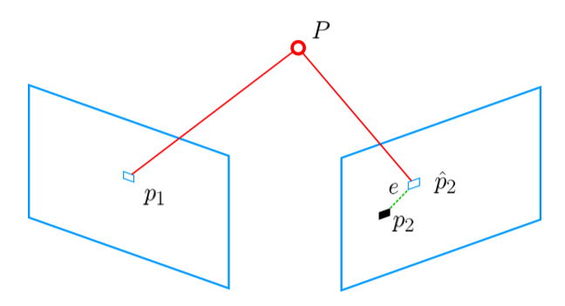
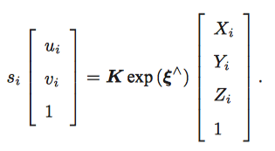
Bundle Adjustment
Bundle: 묶음이라는 의미로 여러 light ray의 묶음을 의미
비선형 최소 제곱 문제를 푸는 방법
선형 방법: 카메라 자세를 먼저 찾은 다음 공간의 위치를 찾는 경우가 많음. (선형 대수, cloused-form solution)
비선형 방법: 카메라 자세와 공간 지점 위치를 최적화 변수로 간주하여 함께 최적화. (비선형 최적화, iterative solution)
PnP에서 Bundle adjustment는 reprojection error를 최소화하는 문제.
Lie 대수를 이용한 R, t 계산
그림 1. Reprojection error 개략도
Hartley, Richard, and Andrew Zisserman. Multiple view geometry in computer vision. Cambridge university press, 2003.
Notes:
(매칭되는 특징점들이 적더라도 확실할 때)
(불확실 하더라도 매칭되는 특징점들이 많을 때)
10가에서 이어질 꺼임

Slide 10
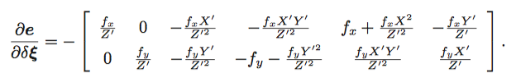

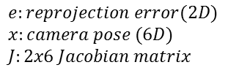
Bundle Adjustment
Lie 대수를 사용함으로써 Gauss-Newton, Levenberg-Marquardt 방법과 같은 최적화 알고리즘 사용하는 제약되지 않은 최적화 문제를 구성.
자코비안 행렬 J 을 이용한 선형 근사
자코비안 행렬은 카메라 포즈 Lie 대수에 대한 재투영 오차의 1차 변화
카메라 자세를 최적화 하는 것과 더불어 특징점의 공간적 위치를 최적화
$$e:reprojection error(2D)$$
$$x:camera pose (6D)$$
$$J:2x6 Jacobian matrix$$
Hartley, Richard, and Andrew Zisserman. Multiple view geometry in computer vision. Cambridge university press, 2003.
Notes:
(매칭되는 특징점들이 적더라도 확실할 때)
(불확실 하더라도 매칭되는 특징점들이 많을 때)
10가에서 이어질 꺼임

Slide 11
Thank you

Slide 12
Q&A

